Slide 1
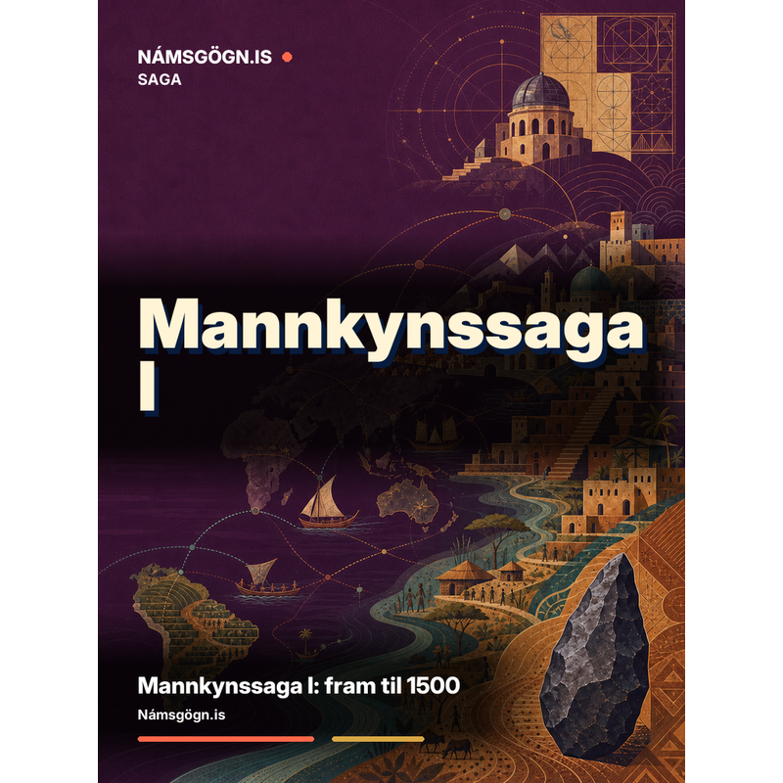

Mannkynssaga I
1 Skilningur á fortíðinni

Slide 2
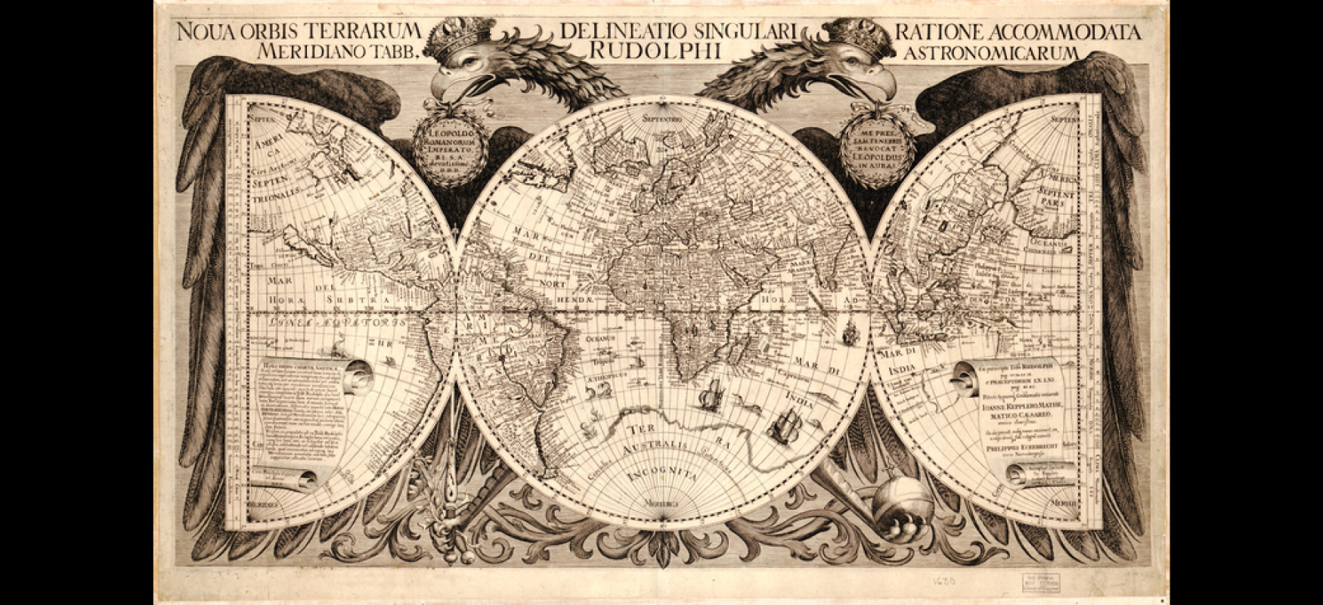
Mynd 1.1
Allur heimurinn. Þetta vörpunarkort af heiminum frá sautjándu öld, sem kortagerðarmaðurinn Philip Eckebrecht vann fyrir hinn þekkta þýska stjörnufræðing Johannes Kepler, gefur hugmynd um hversu víðfeðmt það landsvæði er sem fjallað verður um í þessu riti. Eins og síðar kemur fram í kaflanum endurspegla kort oft sýn höfundarins á landfræðilegan veruleika. (mynd: breytt útgáfa af verkinu „A Modern Depiction of the World“ frá Library of Congress/Wikimedia Commons, Public Domain)

Slide 3
Yfirlit kaflans
1.1 Að móta hnattrænt sjónarhorn
1.2 Frumheimildir
1.3 Orsakasamhengi og túlkun í sagnfræði

Slide 4
1.1 Að móta hnattrænt sjónarhorn
Greina hlutverk sagnfræði í háskólamenntun
Ræða hvernig sagnfræðinám eflir færni til símenntunar og árangurs
Útskýra hvernig einkenni ritsins stuðla að sem bestum námsárangri

Slide 5
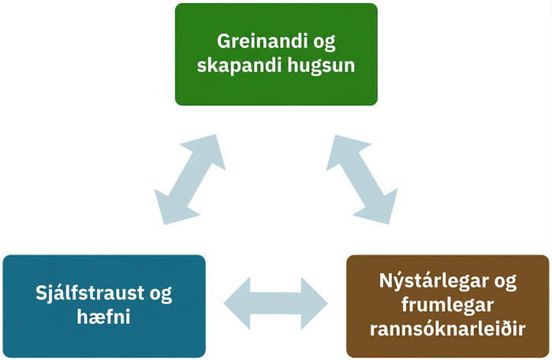
Mynd 1.2
Býrð þú yfir þessari færni? Samkvæmt Alþjóðaefnahagsráðinu verða nýskapandi rannsóknarhæfni og skapandi hugsun meðal þeirra hæfniþátta sem atvinnurekendur meta mest árið 2025. Í þessu námskeiði þjálfar þú og eflir marga þessara hæfniþátta. (heimild: Copyright Rice University, OpenStax, samkvæmt CC BY 4.0 leyfi)
Notes:
Teacher Notes: Give students some examples of ”innovative and original lines of inquiry” that historians have pursued in recent scholarship to make this a more concrete concept (e.g., a study of the history of dog breeding and its relationship to twentieth-century Japanese nationalism, a history of the use of sign language versus lip reading in the education of the deaf and its relationship to the industrial revolution, or other examples you are familiar with). The discussion of primary sources should help them to see how studying history involves both analytical and creative thinking.

Slide 6
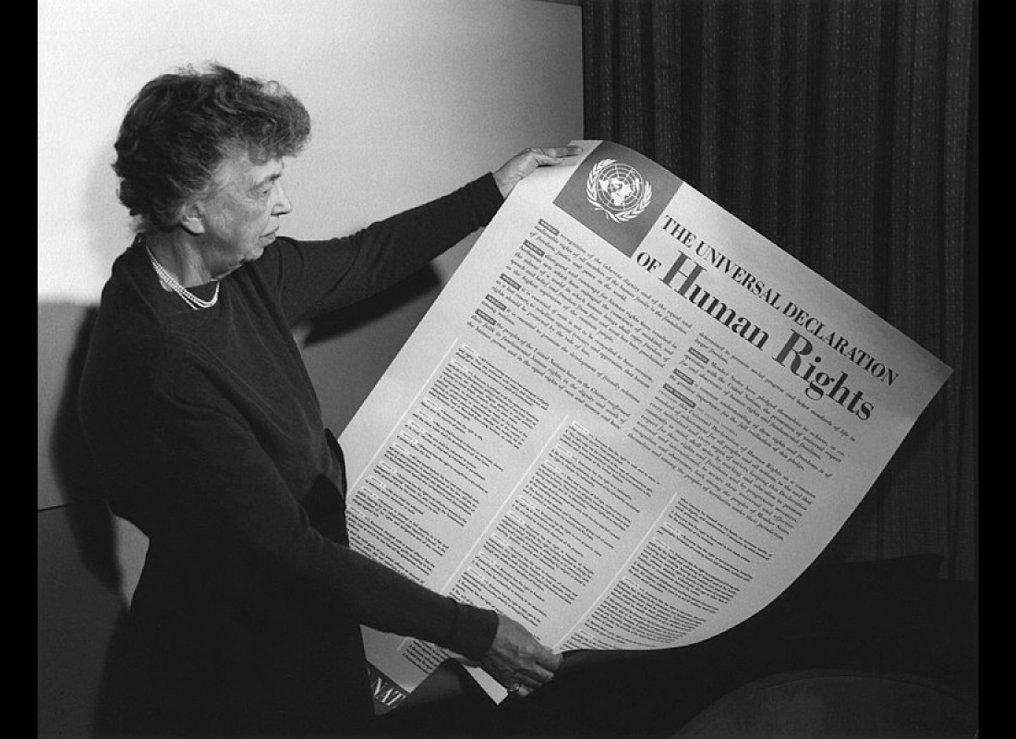
Mynd 1.3
Mannréttindi fest í sáttmála. Hér sést Eleanor Roosevelt halda á veggspjaldi með Mannréttindayfirlýsingu Sameinuðu þjóðanna í nóvember 1949. Roosevelt, fyrrverandi forsetafrú Bandaríkjanna, var formaður nefndarinnar sem samdi yfirlýsinguna. (mynd: „Eleanor Roosevelt UDHR“ eftir FDR Presidential Library & Museum/Flickr, CC BY 2.0)

Slide 7
1.2 Frumheimildir
Greina ólíkar tegundir frumheimilda
Greina frumheimildir í sögulegu samhengi
Túlka frumheimildir á markvissan hátt
Notes:
Teacher Notes: There are many types of primary sources. It may help students realize the great diversity of primary sources by giving them some examples of specific topics people might wish to learn more about and asking them what kinds of sources they would need in order to learn more about the subject. Explain that figuring out what kinds of sources to use often involves creative thinking, especially if the historian is looking at a nontraditional subject or studying something that people in the past may not have written about (perhaps because they did not think it was important).

Slide 8
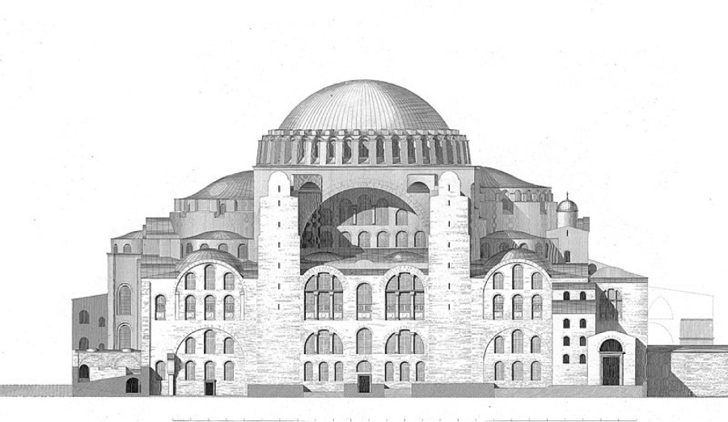
Mynd 1.4
Ytra byrði Hagia Sophia. Takið eftir hvelfingunum og bogagöngunum á þessari teikningu af ytra byrði Hagia Sophia. Slík byggingarform voru afar vandasöm í smíði á sjöttu öld og hrundu oft vegna gallaðrar verkfræðilegrar hönnunar. Hvelfingar og bogagöng Hagia Sophia þóttu undraverð á sínum tíma vegna þess hve endingargóð þau voru. (mynd: „Saint Sophia, Constantinopolis“ frá ETH Library/Wikimedia Commons, Public Domain)

Slide 9
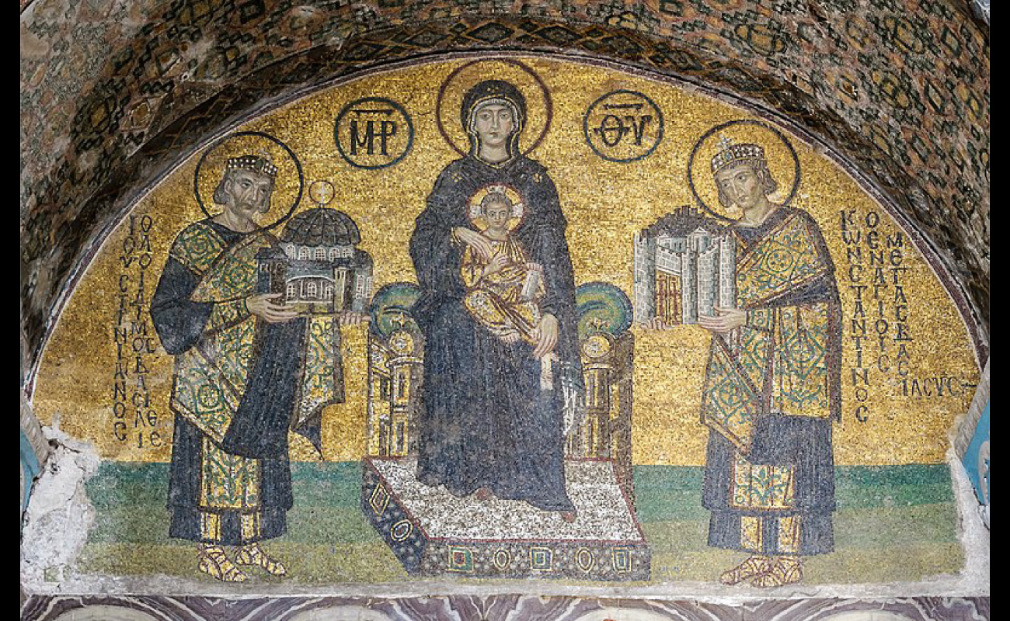
Mynd 1.5
Innra byrði Hagia Sophia. Í grísk-kristinni helgimyndafræði inni í Hagia Sophia eru geislabaugar umhverfis höfuð persónanna tákn um heilagleika. Takið einnig eftir ríkulegri notkun dýrmæts gulls í þessu mósaíkverki frá tíundu öld, sem sýnir Maríu og Jesúbarnið (í miðju) ásamt keisurunum Justinianusi (til vinstri) og Konstantínusi (til hægri). (mynd: „Hagia Sophia Southwestern entrance mosaics 2“ eftir „Myrabella“/Wikimedia Commons, CC0 1.0)

Slide 10
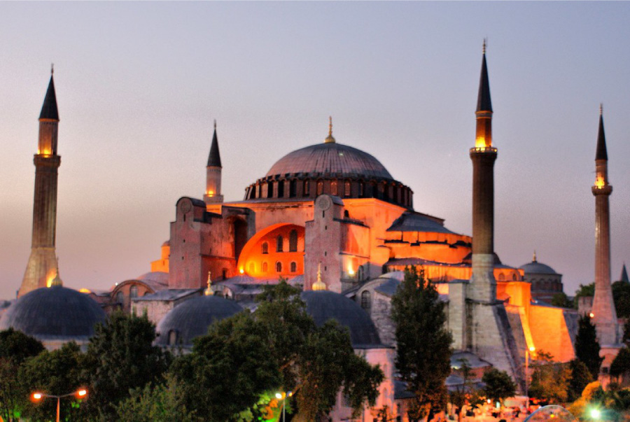
Mynd 1.6
Mínarettur Hagia Sophia. Við Hagia Sophia standa fjórar háar mínarettur sem voru reistar þúsund árum eftir upphaflega byggingu hennar. Mínarettur eru turnar þaðan sem múslimar eru kallaðir til bæna nokkrum sinnum á dag. (mynd: „Hagia Sophia (Istanbul)“ eftir Frank Mago/Flickr, CC BY 2.0)

Slide 11
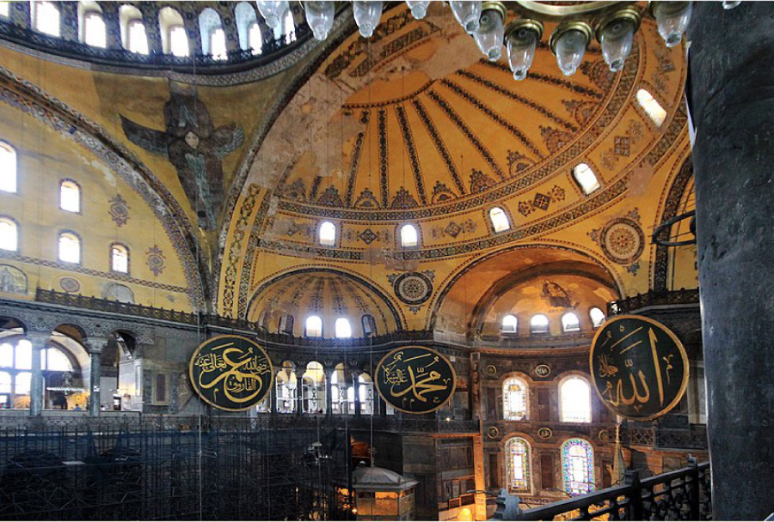
Mynd 1.7
Fjölbreytt áhrif í Hagia Sophia. Múslimar líta á sig sem arftaka gyðingdóms og kristni. Þar til nýlega mátti enn sjá hina fornu grísku helgimyndafræði inni í Hagia Sophia, en nú er hún hulin á bænastundum með stórum skífum sem bera arabískt letur. (mynd: „Hagia Sophia Istanbul 2013 13“ eftir Karelj/Wikimedia Commons, Public Domain)

Slide 12
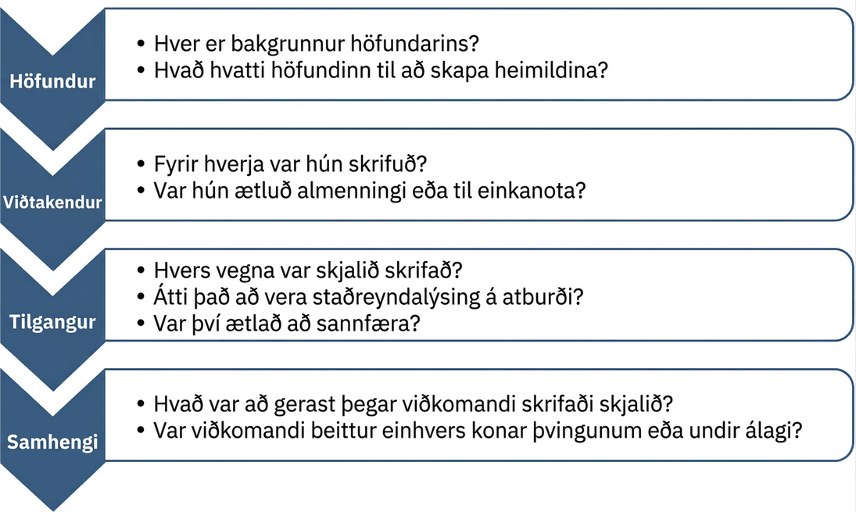
Mynd 1.8
Mat á frumheimildum. Þessar lykilspurningar um frumheimildir hjálpa okkur að meta höfund, viðtakendur, tilgang og samhengi. (heimild: Copyright Rice University, OpenStax, samkvæmt CC BY 4.0 leyfi)

Slide 13
Andstæð sjónarmið: Koma Spánverja til höfuðborgar Asteka
Í fyrra sendibréfi mínu [sic], yðar hátign, taldi ég upp þær borgir og bæi sem þá höfðu sjálfviljug gengist undir vald yðar, ásamt þeim sem ég hafði lagt undir mig með hervaldi. Ég greindi einnig frá því að innfæddir hefðu sagt mér frá voldugum höfðingja að nafni MUTECZUMA. Samkvæmt fjarlægðarmati þeirra bjó hann níutíu eða hundrað mílur frá ströndinni og höfninni þar sem ég gekk á land. Í trausti á mikilleik Guðs og því öryggi sem konunglegt nafn yðar hátignar veitir hugðist ég fara og hitta hann, hvar sem hann væri. Ég minnist þess einnig að hafa [. . .] fullvissað yðar hátign um að hann yrði annaðhvort tekinn dauður eða lifandi eða gerðist þegn konunglegs hásætis yðar. Með þetta að markmiði hélt ég frá borginni Cempoal, sem ég nefndi Sevilla, hinn 16. ágúst með fimmtán riddara og þrjú hundruð fótgönguliða, öll eins vel búin til orrustu og mér var unnt að gera þau á þeim tíma sem gafst. [. . .] Ég skildi einnig allt héraðið Cempoal og fjalllendið umhverfis borgina, þar sem voru fimmtíu þúsund stríðsmenn og fimmtíu bæir og virki, eftir í friði og öryggi og staðföst í hollustu sinni við yðar hátign, eins og þau hafa verið allt til þessa dags. Þótt íbúarnir væru þegnar Muteczuma hafði þeim, samkvæmt upplýsingum mínum, nýlega verið þröngvað í þá stöðu með valdi. Þegar þeir höfðu fyrir milligöngu mína fengið nokkra vitneskju um yðar hátign og hið mikla konungsvald yðar lýstu þeir yfir vilja sínum til að gerast lénsmenn yðar hátignar og ganga til bandalags við mig. Þeir báðu mig einnig að vernda sig gegn þessum volduga höfðingja, sem beitti ofbeldi og harðstjórn til að halda þeim í ánauð og tók syni þeirra til að drepa þá og færa skurðgoðum sínum að fórn. Þeir báru fram margar aðrar kvartanir gegn honum og gengu í þjónustu yðar hátignar til að komast undan harðstjórn hans.
—Hernán Cortés, Annað bréf til Karls V

Slide 14
Andstæð sjónarmið: Koma Spánverja til höfuðborgar Asteka (framhald)
Á þessum tíma spurði fólkið Motecuhzoma hvernig það ætti að halda hátíð guðs síns. Hann svaraði: „Skrýðið hann öllu sínu skarti, öllum sínum helgu skrúða.“
Á sama tíma fyrirskipaði Sólin að Motecuhzoma og Itzcohuatzin, herforingi Tlatelolco, skyldu teknir til fanga. Spánverjar hengdu höfðingja frá Acolhuacan að nafni Nezahualquentzin. Þeir myrtu einnig konung Nauhtla, Cohualpopocatzin, með því að særa hann með örvum og brenna hann síðan lifandi.
Af þessum sökum stóðu stríðsmenn okkar vörð við Arnarhliðið. [. . .] En sendiboðar komu og sögðu þeim að skrýða líkneski Huitzilopochtli [guðs sólar og stríðs]. Þeir yfirgáfu varðstöðvar sínar og fóru að færa hann í helgan skrúða: skartgripi hans og pappírsklæði.
Þegar þessu var lokið hófu hátíðargestirnir að syngja söngva sína. Þannig fögnuðu þeir fyrsta degi hátíðarinnar. Á öðrum degi tóku þeir aftur að syngja, en án nokkurrar viðvörunar voru þeir allir teknir af lífi. Dansararnir og söngvararnir voru með öllu óvopnaðir. [. . .]
Spánverjar réðust fyrst á tónlistarmennina og hjuggu í hendur þeirra og andlit þar til þeir höfðu drepið þá alla. Söngvararnir — og jafnvel áhorfendurnir — voru einnig drepnir. Slátrunin í Helga forgarðinum stóð í þrjár klukkustundir. Síðan ruddust Spánverjar inn í herbergi musterisins til að drepa hina: þá sem báru vatn, komu með fóður handa hestunum, möluðu mjöl, sópuðu eða stóðu vörð um verkið.
Motecuhzoma konungur [. . .] mótmælti: „Herrar mínir, þetta er nóg! Hvað eruð þið að gera? Þetta fólk ber hvorki skildi né macanas. Herrar mínir, það er með öllu óvopnað!“
Sólin hafði með svikum myrt fólk okkar á tuttugasta degi eftir að höfuðsmaðurinn hélt til strandarinnar. Við leyfðum höfuðsmanninum að snúa aftur til borgarinnar í friði. Daginn eftir réðumst við hins vegar gegn honum af öllum mætti og þar með hófst stríðið.
—Miguel León-Portilla, Brotnu spjótin: Frásögn Asteka af landvinningum Mexíkó

Slide 15
Andstæð sjónarmið: Koma Spánverja til höfuðborgar Asteka
Umræðuspurningar
Til hvers skrifar hvor höfundur?
Hvaða áhrif hefur ólíkur tilgangur höfundanna á skrif þeirra?
Annar höfundurinn var í liði sigurvegaranna en hinn meðal hinna sigruðu. Hvaða áhrif hefur þetta samhengi á tón textanna?

Slide 16
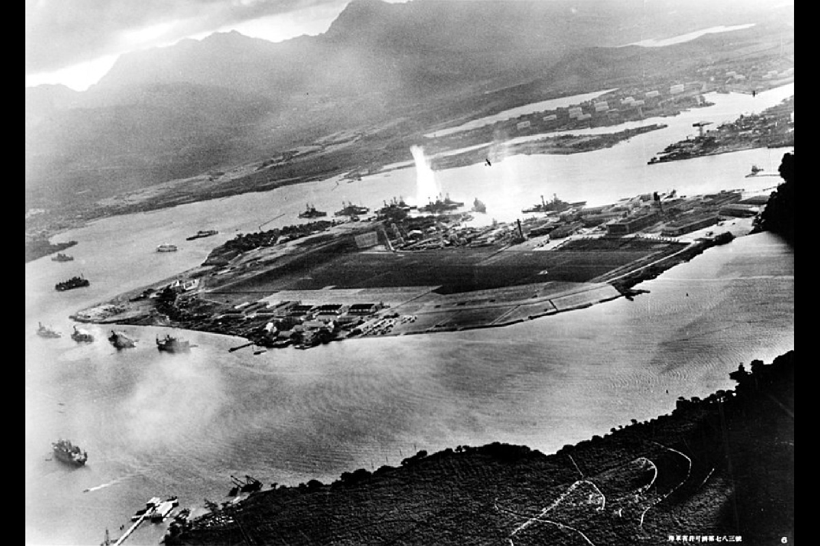
Mynd 1.9
Árásin á Pearl Harbor. Þessi ljósmynd af Pearl Harbor á Hawaii var tekin úr japanskri flugvél 7. desember 1941, skömmu eftir að tundurskeytaárás hófst á bandaríska flotann sem lá þar við akkeri. (mynd: „Attack on Pearl Harbor Japanese planes view“ frá Naval History and Heritage Command/Wikimedia Commons, Public Domain)

Slide 17
Með þeirra eigin orðum: Ræða Roosevelts um „dag smánarinnar“
Herra varaforseti, herra forseti fulltrúadeildarinnar, þingmenn öldungadeildar og fulltrúadeildar: Í gær, 7. desember 1941 — dag sem um aldur verður tengdur smán — gerðu flota- og flugsveitir Japanska keisaradæmisins skyndilega og að yfirlögðu ráði árás á Bandaríki Norður-Ameríku.
Bandaríkin áttu í friðsamlegum samskiptum við þessa þjóð og áttu enn, að ósk Japana, viðræður við ríkisstjórn þeirra og keisara um að viðhalda friði á Kyrrahafi. Raunar afhentu sendiherra Japans í Bandaríkjunum og samstarfsmaður hans utanríkisráðherra okkar formlegt svar við nýlegum skilaboðum Bandaríkjastjórnar, einni klukkustund eftir að japanskar flugsveitir hófu loftárásir á bandarísku eyjuna Oahu. Þótt í svarinu segði að tilgangslaust virtist að halda áfram yfirstandandi stjórnmálaviðræðum var þar hvorki að finna hótun né vísbendingu um stríð eða vopnaða árás.
Sagan mun leiða í ljós að fjarlægðin milli Havaí og Japans sýnir glöggt að árásin var skipulögð af ásetningi mörgum dögum eða jafnvel vikum áður. Á meðan leitaðist japanska ríkisstjórnin vísvitandi við að blekkja Bandaríkin með ósönnum yfirlýsingum og yfirlýstri von um áframhaldandi frið.
Árásin á Havaíeyjar í gær olli bandaríska sjóhernum og öðrum hersveitum miklu tjóni. Mér þykir leitt að þurfa að tilkynna ykkur að mjög margir Bandaríkjamenn hafa látið lífið. Auk þess hafa borist fregnir af því að bandarísk skip hafi orðið fyrir tundurskeytum á alþjóðlegu hafsvæði milli San Francisco og Honolulu.

Slide 18
Með þeirra eigin orðum: Ræða Roosevelts um „dag smánarinnar“ (framhald)
Í gær hóf japanska ríkisstjórnin einnig árás á Malajaskaga.
Í nótt réðust japanskar hersveitir á Hong Kong.
Í nótt réðust japanskar hersveitir á Gvam.
Í nótt réðust japanskar hersveitir á Filippseyjar.
Í nótt réðust Japanar á Wake-eyju.
Og í morgun réðust Japanar á Midway-eyju.
Japan hefur því hafið óvænta sókn um allt Kyrrahafssvæðið. Atburðir gærdagsins og dagsins í dag tala sínu máli. Bandaríska þjóðin hefur þegar komist að niðurstöðu og gerir sér fulla grein fyrir því hvað þetta merkir fyrir tilveru og öryggi þjóðar okkar.
Sem æðsti yfirmaður landhers og sjóhers hef ég fyrirskipað að allar nauðsynlegar ráðstafanir verði gerðar okkur til varnar. En þjóð okkar mun ætíð minnast þess með hvaða hætti ráðist var gegn okkur.
Hversu langan tíma sem tekur að sigrast á þessari fyrirfram skipulögðu innrás mun bandaríska þjóðin, í réttlátri baráttu sinni, vinna fullnaðarsigur.

Slide 19
Með þeirra eigin orðum: Ræða Roosevelts um „dag smánarinnar“ (framhald 2)
Ég tel mig túlka vilja þingsins og þjóðarinnar þegar ég lýsi því yfir að við munum ekki aðeins verja okkur af öllu afli heldur einnig tryggja að svik af þessu tagi stofni okkur aldrei aftur í hættu.
Ófriður ríkir. Ekki verður litið fram hjá því að þjóð okkar, landsvæði og hagsmunir eru í mikilli hættu. Með traust á herafla okkar og óbilandi staðfestu þjóðarinnar munum við vinna þann sigur sem óhjákvæmilega bíður okkar — og megi Guð hjálpa okkur.
Ég fer þess á leit við þingið að það lýsi því yfir að frá hinni tilefnislausu og svívirðilegu árás Japans sunnudaginn 7. desember 1941 hafi ríkt stríðsástand milli Bandaríkjanna og Japanska keisaradæmisins.
—Franklin D. Roosevelt, „Dagur smánarinnar“

Slide 20
Með þeirra eigin orðum: Ræða Roosevelts um „dag smánarinnar“
Umræðuspurningar
Hvaða boðskap vildi Roosevelt koma á framfæri við bandarísku þjóðina og umheiminn?
Hvaða orðaval notaði hann til að koma þessum boðskap á framfæri?

Slide 21
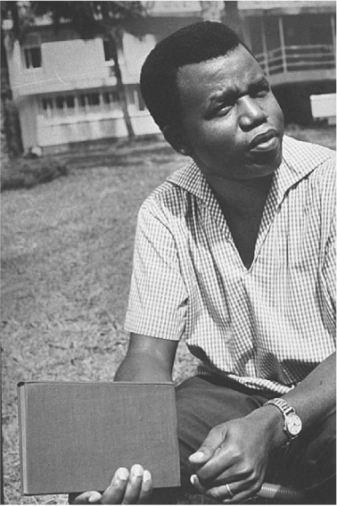
Mynd 1.10
Chinua Achebe. Hér sést hinn ungi Chinua Achebe í Lagos í Nígeríu árið 1966. (mynd: „Chinua Achebe, 1966“ eftir The New York Times/Wikimedia Commons, í almenningseigu)

Slide 22
Fortíðin mætir samtímanum:
Chinua Achebe um gildi sögu frumbyggja
En auðvitað hættir eitthvað að koma manni á óvart þegar frá líður. Smám saman fór ég að skilja hvers vegna bókin [Things Fall Apart] höfðaði svo sterkt til fólks. Ég fór að skilja eigin sögu enn betur. Þegar ég skrifaði hana var ég engan veginn sérfræðingur í heimssögunni. Ég var mjög ungur maður. Ég vissi að ég hafði sögu að segja en gerði mér í raun enga grein fyrir því hvernig hún féll að sögu heimsins. Merking hennar fyrir Igbóþjóð mína var mér ljós, en ég vissi ekki hvernig fólk annars staðar myndi bregðast við henni. Hefði hún einhverja merkingu fyrir það eða höfðaði hún til þess? Ég áttaði mig á að svo var þegar, svo eitt dæmi sé tekið, heill bekkur úr kvennaháskóla í Suður-Kóreu skrifaði mér og hver nemandi lýsti skoðun sinni á bókinni. Þá komst ég að því að saga þeirra svipaði til frásagnarinnar í Things Fall Apart— sögu nýlenduvæðingar. Þetta hafði ég ekki vitað áður. Japan hafði verið nýlenduherra þeirra. Þetta fólk handan hafsins gat því samsamað sig sögunni um hvernig fólk í Afríku var svipt landi sínu og réttindum. Fólk frá ólíkum heimshlutum getur samsamað sig sömu sögu ef hún segir því eitthvað um eigin sögu og reynslu.
—Chinua Achebe í viðtali við Katie Bacon, „Afrísk rödd“, The Atlantic

Slide 23
Fortíðin mætir samtímanum:
Chinua Achebe um gildi sögu frumbyggja
Umræðuspurningar
Reyndu að draga orð Chinua Achebe saman í einni setningu.
Með hvaða hætti telur þú að nýlendustefna hafi haft áhrif á sagnaritun?
Notes:
Teacher Notes: Students may need some help understanding the meaning of “colonialism” as it is used here. When U.S. students hear the word “colony,” they are likely to think of the thirteen British North American colonies. The colonialism referred to here involved the domination and exploitation of one group of people by members of a different ethnic group, Europeans in Africa, Japanese in Korea.

Slide 24
1.3 Orsakasamhengi og túlkun í sagnfræði
Lýsa orsakasamhengi eins og það er notað við rannsóknir á sögu
Greina stig orsakasamhengis
Greina hlutverk túlkunar við að skapa áreiðanlega sögulega heimild

Slide 25
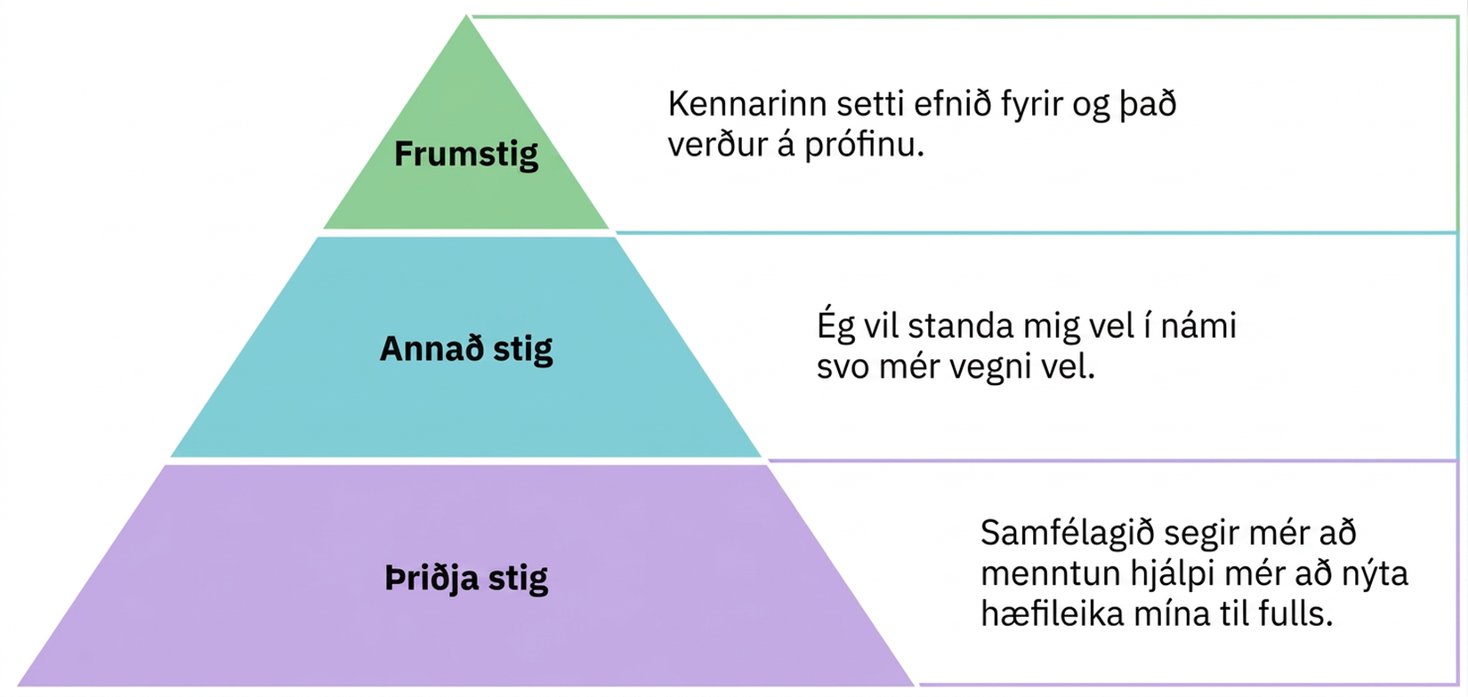
Mynd 1.11
Orsakasamhengi útskýrt. Þetta orsakarit svarar spurningunni „Hvers vegna ertu að lesa?“ á þremur stigum. Frumstigið er nærtækast. (heimild: Höfundarréttur Rice University, OpenStax, samkvæmt CC BY 4.0 leyfi)

Slide 26
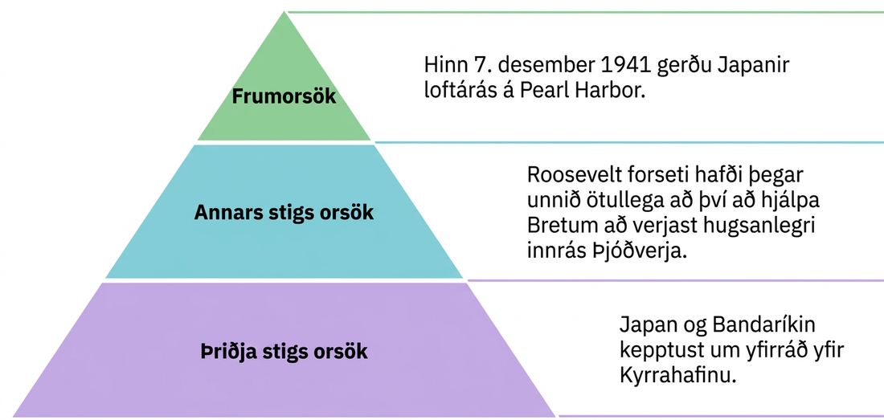
Mynd 1.12
Orsakasamhengi síðari heimsstyrjaldarinnar. Þetta orsakarit greinir og raðar eftir mikilvægi ástæðum þess að Bandaríkin tóku þátt í síðari heimsstyrjöldinni. (heimild: Höfundarréttur Rice University, OpenStax, samkvæmt CC BY 4.0 leyfi)

Slide 27
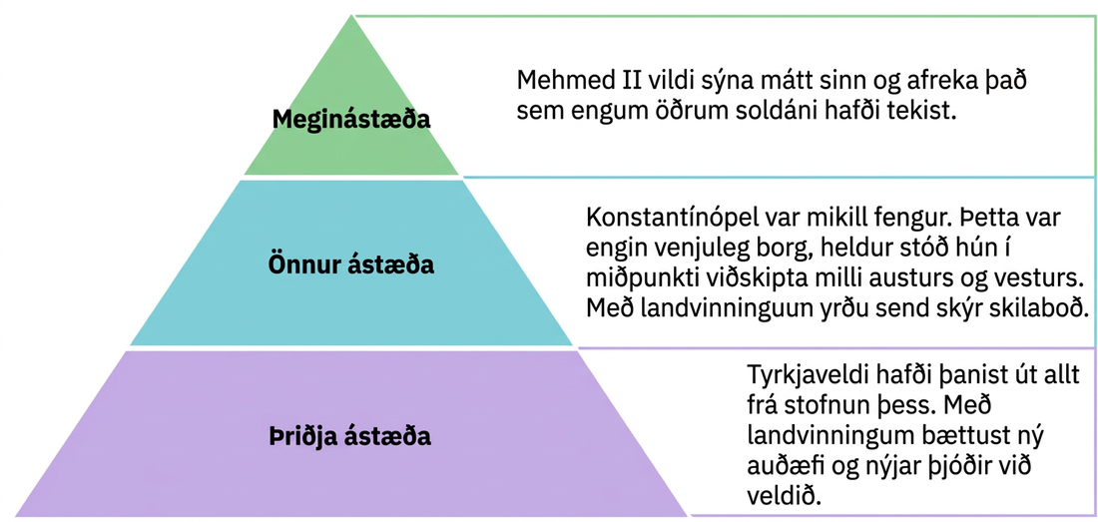
Mynd 1.13
Orsakasamhengi landvinninga Konstantínópel. Þetta orsakarit raðar eftir mikilvægi ástæðum þess að Mehmed II lagði Konstantínópel undir Tyrkjaveldi árið 1453. (heimild: Höfundarréttur Rice University, OpenStax, samkvæmt CC BY 4.0 leyfi)

Slide 28
Andstæð sjónarmið: Stórmenni eða allir?
Að mínum skilningi er mannkynssagan, sagan af því sem maðurinn hefur áorkað í þessum heimi, í grundvallaratriðum saga stórmennanna sem hér hafa starfað. Þessi stórmenni voru leiðtogar mannanna; mótendur, fyrirmyndir og, í víðum skilningi, skaparar alls þess sem fjöldinn kom til leiðar eða öðlaðist. Allt sem við sjáum fullgert í heiminum er í raun hið ytra, efnislega afsprengi, hin hagnýta framkvæmd og holdgerving þeirra hugsana sem bjuggu í stórmennunum sem send voru í heiminn. Með réttu má líta svo á að saga þeirra sé sjálf sál allrar mannkynssögunnar. [. . .]
Við getum ekki virt stórmenni fyrir okkur, hversu ófullkomin sem sýn okkar er, án þess að læra eitthvað af því. Það er lifandi uppspretta ljóss sem gott og ánægjulegt er að vera nærri. Þetta er ljósið sem lýsir og hefur rofið myrkur heimsins; ekki aðeins sem tendraður lampi heldur fremur sem náttúrulegt himinljós sem skín fyrir náð himinsins — streymandi uppspretta ljóss, eins og ég sagði, sprottin af meðfæddri og frumlegri innsýn, manndómi og hetjulegum göfugleika, en í geislum hennar finna allar sálir að þeim líður vel.
—Thomas Carlyle, „Fyrirlestur um hetjur“
Notes:
Teacher Notes: Ask students to identify some figures from history who might be considered “Great Men,” or provide them with examples to help flesh out the concept.

Slide 29
Andstæð sjónarmið: Stórmenni eða almenningur? (framhald)
Þegar sögulegir atburðir eru skoðaðir — það er að segja athafnir manna — var fyrsta og frumstæðasta skýringin sem kom fram vilji guðanna og síðar vilji þeirra sem skipuðu mestan virðingarsess, hetja sögunnar. En við þurfum aðeins að skyggnast inn í kjarna hvers sögulegs atburðar — sem felst í athöfnum alls þess fjölda fólks sem tekur þátt í honum — til að sannfærast um að vilji sögulegrar hetju stjórnar ekki athöfnum fjöldans heldur lýtur sjálfur sífelldri stjórn hans. Það kann að virðast litlu skipta hvernig við skiljum merkingu sögulegra atburða. Samt er munurinn á þeim sem segir að þjóðir Vesturlanda hafi haldið austur á bóginn vegna þess að Napóleon vildi það og þeim sem segir að það hafi gerst vegna þess að það hlaut að gerast sá sami og munurinn á þeim sem héldu því fram að jörðin væri kyrr og reikistjörnurnar snerust um hana og þeim sem viðurkenndu að þeir vissu ekki hvað héldi jörðinni uppi en vissu þó að til væru lögmál sem stýrðu hreyfingu hennar og hinna reikistjarnanna. Engin orsök sögulegs atburðar er til, né getur verið til, önnur en hin eina orsök allra orsaka. En lögmál stýra atburðum; sum þeirra þekkjum við en vitum jafnframt af öðrum sem við fáum ekki skilið. Aðeins er hægt að uppgötva þessi lögmál þegar við höfum með öllu gefið upp tilraunir til að finna orsökina í vilja eins manns, rétt eins og aðeins varð unnt að uppgötva lögmál um hreyfingu reikistjarnanna þegar menn hurfu frá þeirri hugmynd að jörðin væri kyrr.
—Leo Tolstoj, Stríð og friður

Slide 30
Andstæð sjónarmið: Stórmenni eða almenningur?
Umræðuspurningar
Hvora nálgunina á sagnfræði kýst þú: stórmennakenninguna eða það sem kalla mætti sögu almennings? Hvers vegna?
Hvor röksemdafærslan er sannfærandi, rök Carlyles eða Tolstojs? Hvers vegna?

Slide 31
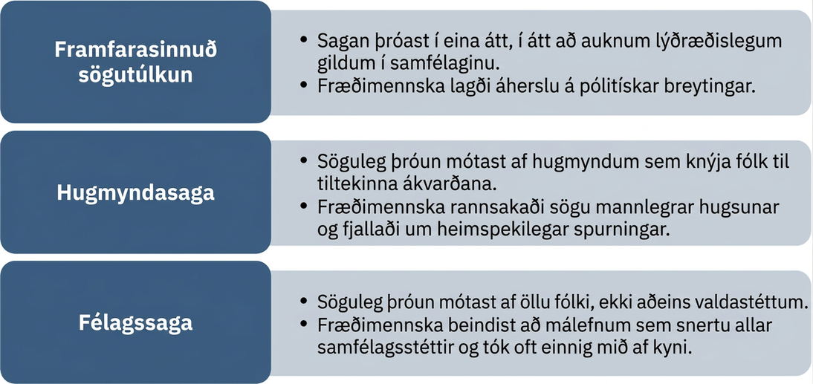
Mynd 1.14
Stefnur í sögulegri hugsun. Hugmyndir sagnfræðinga hafa þróast frá framfarastefnunni í sögutúlkun til nútímalegri greina hugmynda- og félagssögu. (heimild: Höfundarréttur Rice University, OpenStax, samkvæmt CC BY 4.0-leyfi)
Þetta viðbótarefni frá OpenStax er © Rice University og gefið út samkvæmt alþjóðlega CC BY-NC-SA 4.0-leyfinu. Aðeins má afrita það eða breyta því í óviðskiptalegum tilgangi, en geta verður OpenStax og Rice University sem rétthafa og tilgreina allar breytingar. Sérhverja aðlögun verður að birta með sams konar leyfi.
Notes:
Teacher Notes: Provide students with some concrete examples of the kinds of things that intellectual historians and social historians study. Introduce them briefly to some other types of history (e.g., cultural history, diplomatic history, economic history, institutional history).

